Slide 1

ZELENÝ KLÍČ, S.R.O.
Sociální podnik
Karel Komárek
ZAKLADATEL

Slide 2
HISTORIE, VZNIK SP
Zájem klientů sociálních služeb K srdci klíč, o.p.s
Propagace tématu
Zaměstnávání ve službách
Projekt TPM Most 2018 a řešení prostupu
Založení SP 9/2019

Slide 3
SPECIFIKA, PRINCIPY SP
Orientace na osoby sociálně znevýhodněné
Stálá podpora zaměstnanců (dluhy, rodinné problémy, bydlení, závislosti,…)
Možnost selhání
Spolupráce s TPM a ÚP

Slide 4
OPZ PROJEKT
Zelený klíč - rozšíření do obcí
Realizace od 1. 8. 2020 do 31. 1. 2022
Ve spolupráci s MAS Naděje o.p.s. a na území obcí MAS
Způsobilé výdaje 1.997.500,00 Kč

Slide 5
PŘEKÁŽKY
Zakázky (kontinuita, cena)
Lidské zdroje (selhávání, kvalifikace, motivace, péče)
Slabá regionální politická podpora
Chybí zákon o SP (stejné podmínky jako jiní zaměstnavatelé)

Slide 6
ÚSPĚCHY
Víceletá zakázka od TS Most, a.s.
Prostup z TPMM do SP a na volný trh práce nebo povýšení v SP
Šíření dobré praxe

Slide 7
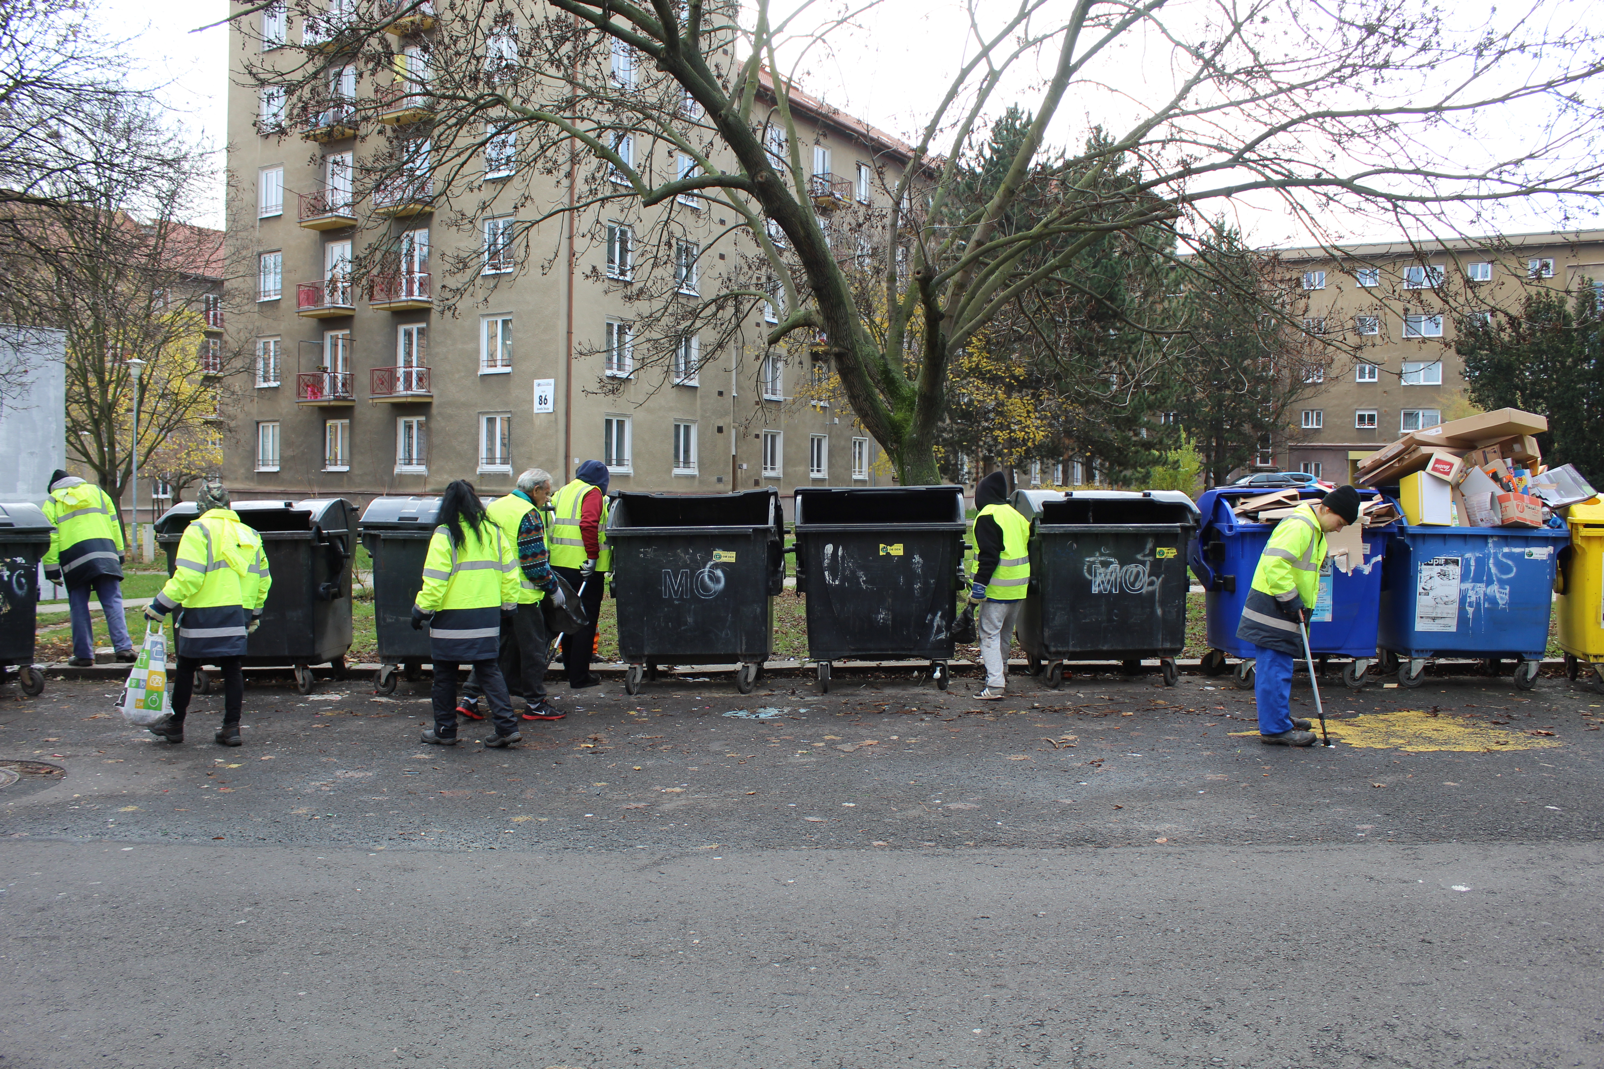
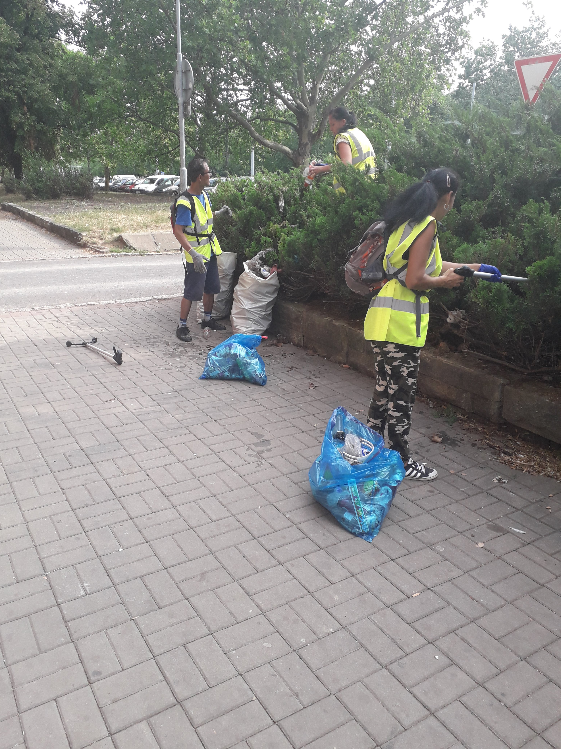
DĚKUJI ZA POZORNOST
Zelený klíč, s.r.o.
IČ 08502161
Jaroslava Seiferta 2159/7
434 01 Most

